Slide 1
杜比码流相关的播放问题及处理
贡岩军

Slide 2
主要内容
1.杜比码流的生产概述。
2.杜比4K码流无法起播问题的处理。
3.杜比断音、杂音问题的处理。

Slide 3
TS 数据结构示意
Layer1
TS File
Layer2
PAT | PMT | V | A | V | A | … | V | A | V | A
Layer3
188B | 188B | … | 188B

Slide 4
杜比码流的合成
Ts-1
Ts-2
Ts-3
Audio Data
Mp4 File
EAC-3 Data
A
B1
B2
B3
B4
C
Output-1
Output-2
Output-3

Slide 5
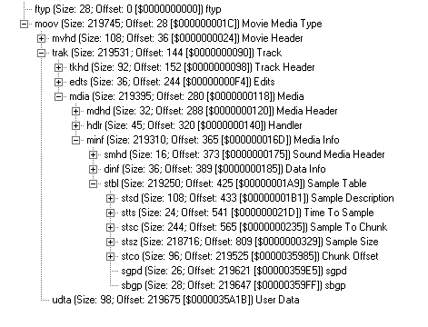
定位音频数据偏移
音频数据定位函数：offset = F(seconds)
MP4解析器
input
output
time
offset

Slide 6
杜比4K码流无法起播的问题
问题描述：海信设备，在一些卖场中，出现杜比4K码流无法起播，一直Loading的现象。
V-Demux
V
系统播放器
output
packets
Remux
A-Demux
A
海信系统播放器的特性： 4s超时重试。
分析播放器获取数据慢的原因：
1. 4K数据本身下载偏慢。
2.Demux阶段耗时较多。
3.输出阶段耗时较多。

Slide 7
杜比4K码流无法起播的问题
Demux阶段，耗时较多的分析
原因：
FFmpeg接口API avformat_find_stream_info, 耗时较长。
处理：
一次播放过程，首次访问此接口，同时缓存获取到的码流信息，在接下来的合成过程中，直接使用缓存到的码流信息，不再访问此接口。
输出阶段耗时较多的分析
原因：
输出阶段，由于需要计算音频packet的时间戳， 尤其是最后一个音频数据的时间戳，需要等到源TS数据全部解析完，根据其中最后AAC的时间戳来确定。 所以Remux出来的数据，根据一定的策略，没有直接写入到缓存中，而是放到缓存了。
处理：
放入到缓存中的packet数据，根据实时demux出来的音频时间戳，做一个比较， 把时间戳较小的数据，从缓存中取出，直接写入到输出buffer，这样ROM就可以访问到。

Slide 8
杜比4K码流无法起播的问题
针对avformat_find_stream_info接口的后续优化。
1.针对FFmpeg源码的优化。
2.通过解析TS数据，从中直接获取相关的码流信息。
3.从后台直接获取相关的码流信息。

Slide 9
杜比杂音问题
问题描述： 在播放杜比码流过程中，会出现杂音现象。
出现的场景：
1.网络环境较差时。
2.音频数据下载出现超时重试。
问题的原因分析：
1.下载音频数据时，通过http range设置下载区间。
2.超时重试时，指定的range出错。
3. 成员变量未初始化。

Slide 10
杜比杂音问题的一些思考
关于代码merge的处理
手动merge代码。 我自己的一些习惯，代码差异较大时，习惯手动来处理代码，主要是想避免过多的冲突，但是就会存在一些潜在的风险。
Git 命令merge代码。
代码扫描工具
对于一些简单的代码检测，可以借助工具的方式来完成。

Slide 11
杜比断音问题
问题描述： 在播放杜比码流过程中，会出现短暂时间内，没有声音的现象。
问题分析：
断音的问题，实质上是由于音频时间戳不连续导致的。
Ts1
Ts2
Audio Data
Mp4 File
EAC-3 Data
A
B1
B2
B3
B4
C

Slide 12
杜比断音问题
不足的地方：
1.对于生产出来的TS数据，没有做进一步的确认。
2.自测不够，没有覆盖到关键的设备。
需要重点关注：
1.弱网环境的测试需要作为一个强制case。
2.重点设备的测试。

Slide 13
其他问题
视频相关的一些问题：
1.H264码流时，遇到IDR帧时，时间戳异常的问题。
2.FFmpeg只读取到Picture Paramater Set(PPS)数据的情况。

